Slide 1
Уравнение
окружности

Slide 2
$$d=\sqrt{{\left(x_{2}−x_{1}\right)}^{2}+{\left(y_{2}−y_{1}\right)}^{2}}$$
Уравнение с двумя переменными $x$ и $y$ называется уравнением линии $L$, если этому уравнению удовлетворяют координаты любой точки линии $L$ и не удовлетворяют координаты никакой точки, не лежащей на этой линии.

Slide 3

$$y$$
$$CM=\sqrt{{\left(x−x_{0}\right)}^{2}+{\left(y−y_{0}\right)}^{2}}$$
$$M(x;y)$$
$$CM=r$$
$$r$$
$${CM}^{2}={\left(x−x_{0}\right)}^{2}+{\left(y−y_{0}\right)}^{2}$$
Уравнение окружности радиуса $r$ с центром в точке $C(x_{0};y_{0})$ имеет вид: ${(x−x_{0})}^{2}+{(y−y_{0})}^{2}=r^{2}$
$$C$$
$${CM}^{2}=r^{2}$$
$$y_{0}$$
$$(x_{0};y_{0})$$
$${\left(x−x_{0}\right)}^{2}+{\left(y−y_{0}\right)}^{2}=r^{2}$$
$$K(x;y)$$
$$CN≠r$$
$$1$$
$$N(x;y)$$
$${\left(x−x_{0}\right)}^{2}+{\left(y−y_{0}\right)}^{2}≠r^{2}$$
$$−1$$
$$0$$
$$1$$
$$x_{0}$$
$$x$$
$$CK≠r$$
$${\left(x−x_{0}\right)}^{2}+{\left(y−y_{0}\right)}^{2}≠r^{2}$$

Slide 4
Задача. Записать уравнение окружности с радиусом $r$ и центром в начале координат.
Решение.
$$y$$
$${(x−x_{0})}^{2}+{(y−y_{0})}^{2}=r^{2}$$
$$x_{0}$$
$${(x − )}^{2}+{(y − )}^{2}=r^{2}$$
$$y_{0}$$
$$1$$
$$x^{2}+y^{2}=r^{2}$$
$$0$$
$$−1$$
$$0$$
$$x$$
$$(0;0)$$
Уравнение окружности радиуса $r$ с центром в начале координат имеет вид:
$$x^{2}+y^{2}=r^{2}$$

Slide 5
Задача. Начертить окружность, заданную уравнением ${\left(x−5\right)}^{2}+{\left(y−3\right)}^{2}=4$.
Решение.
$$y$$
$${(x−x_{0})}^{2}+{(y−y_{0})}^{2}=r^{2}$$
$$r=\sqrt{4}=2$$
$$3$$
$$1$$
$$−1$$
$$0$$
$$5$$
$$x$$

Slide 6
Задача. Начертить окружность, заданную уравнением ${\left(x+4\right)}^{2}+{\left(y−2\right)}^{2}=9$.
Решение.
$${(x−x_{0})}^{2}+{(y−y_{0})}^{2}=r^{2}$$
$$y$$
$$r=\sqrt{9}=3$$
$$2$$
$$1$$
$$−4$$
$$−1$$
$$0$$
$$x$$

Slide 7
Задача. Начертить окружность, заданную уравнением $x^{2}+y^{2}=9$.
Решение.
$$x^{2}+y^{2}=r^{2}$$
$$y$$
$$r=\sqrt{9}=3$$
$$1$$
$$−1$$
$$0$$
$$x$$

Slide 8
Задача. Составить уравнение окружности, которая показана на рисунке.
Решение.
$$y$$
$(0;0)$ – центр окружности
$r=4$ – радиус окружности
$$1$$
$$x^{2}+y^{2}=r^{2}$$
$$−1$$
$$0$$
$$4$$
$$x$$
$$x^{2}+y^{2}=4^{2}$$
$x^{2}+y^{2}=16$
Ответ: $x^{2}+y^{2}=16$.

Slide 9
Задача. Составить уравнение окружности, которая показана на рисунке.
Решение.
$$y$$
$(4;4)$ – центр окружности
$r=2$ – радиус окружности
$$4$$
$$0$$
$${(x−x_{0})}^{2}+{(y−y_{0})}^{2}=r^{2}$$
$$1$$
$${(x−4)}^{2}+{(y−4)}^{2}=2^{2}$$
$$1$$
$$2$$
$$4$$
$$x$$
$${(x−4)}^{2}+{(y−4)}^{2}=4$$
Ответ:${(x−4)}^{2}+{(y−4)}^{2}=4$.

Slide 10
Задача. Составить уравнение окружности, которая показана на рисунке.
Решение.
$$y$$
$(−3;4)$ – центр окружности
$r=3$ – радиус окружности
$$4$$
$$0$$
$${(x−x_{0})}^{2}+{(y−y_{0})}^{2}=r^{2}$$
$$1$$
$${(x+3)}^{2}+{(y−4)}^{2}=3^{2}$$
$$−3$$
$$1$$
$$x$$
$${(x+3)}^{2}+{(y−4)}^{2}=9$$
Ответ:${ (x+3)}^{2}+{(y−4)}^{2}=9$.

Slide 11
Для того, чтобы составить уравнение окружности и построить ее, надо:
Найти координаты центра окружности.
Найти длину радиуса этой окружности.
Записать уравнение окружности.
Подставить полученные значения в уравнение окружности.
Построить окружность, если это требуется для решения задачи.

Slide 12
Задача. Написать уравнение окружности с диаметром $MN$, если $N(2;3)$, $M(6;3)$.
Решение.
$$y$$
$$x=\frac{x_{1}+x_{2}}{2}$$
$$⇔x=\frac{2+6}{2}⇔x=4$$
$$⇔y=\frac{3+3}{2}⇔y=3$$
$$⇒C(4;3)$$
$$y=\frac{y_{1}+y_{2}}{2}$$
$$3$$
$$C$$
$$1$$
$$r=CN=\sqrt{{(2−4)}^{2}+{(3−3)}^{2}}$$
$$−1$$
$$4$$
$$x$$
$$r=\sqrt{4+0}=\sqrt{4}$$
$$⇒r=2$$
$${(x−x_{0})}^{2}+{(y−y_{0})}^{2}=r^{2}$$
$${(x−4)}^{2}+{(y−3)}^{2}=4$$
Ответ: ${(x−4)}^{2}+{(y−3)}^{2}=4$.

Slide 13
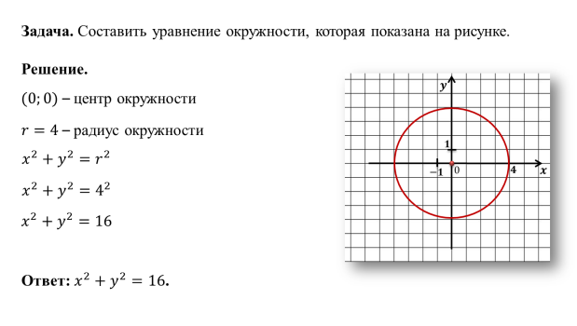
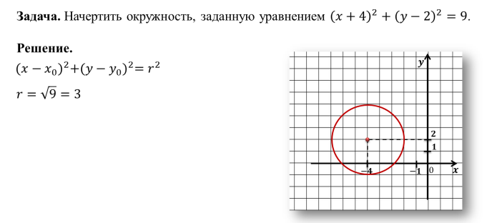
Уравнение окружности
Уравнение окружности радиуса $r$ с центром в точке $C(x_{0};y_{0})$ имеет вид:
Уравнение окружности радиуса $r$ с центром в начале координат имеет вид:
$${(x−x_{0})}^{2}+{(y−y_{0})}^{2}=r^{2}$$
$$x^{2}+y^{2}=r^{2}$$

